Slide 1
Развивающая среда в подготовительной группе МБДОУ д/с «Солнышко»

Slide 2
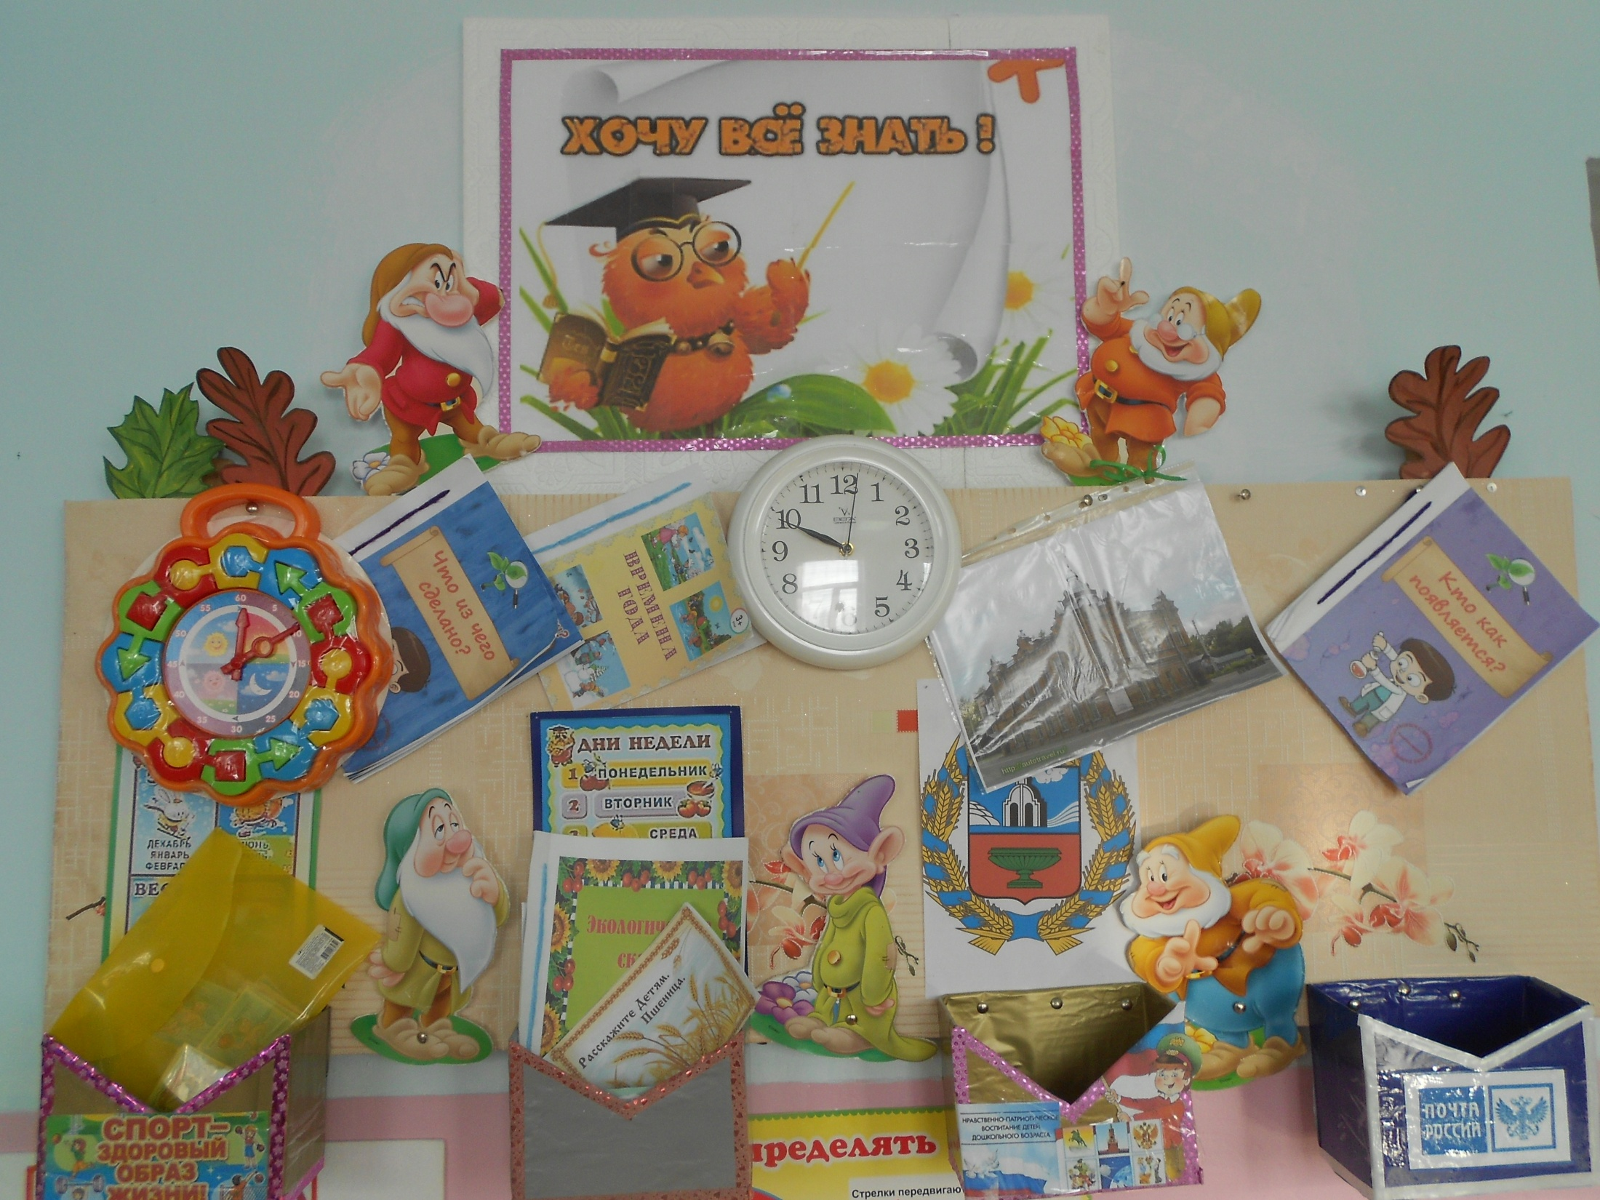
Здесь мы учим время, находим города, играем и отдыхаем.

Slide 3
На приёме всегда врач и медсестра.

Slide 4
Здесь на фотографиях мы …..

Slide 5
Наш любимый уголок природы, где всегда лето.

Slide 6
Домик- в котором всем друзьям рады.

Slide 7
Мы дежурные по столовой.

Slide 8
Спасибо за внимание
Презентацию подготовил
воспитатель МБДОУ д/с «Солнышко»
Зяблицкая Л.А.

